Slide 1




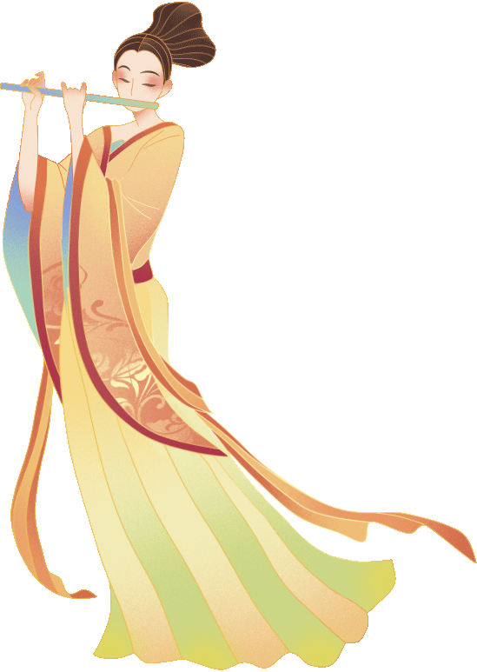

CHÀO MỪNG THẦY CÔ VỀ DỰ GIỜ
MÔN ÂM NHẠC LỚP 2
Giáo viên: Nguyễn Thị Thanh Tâm

Slide 2
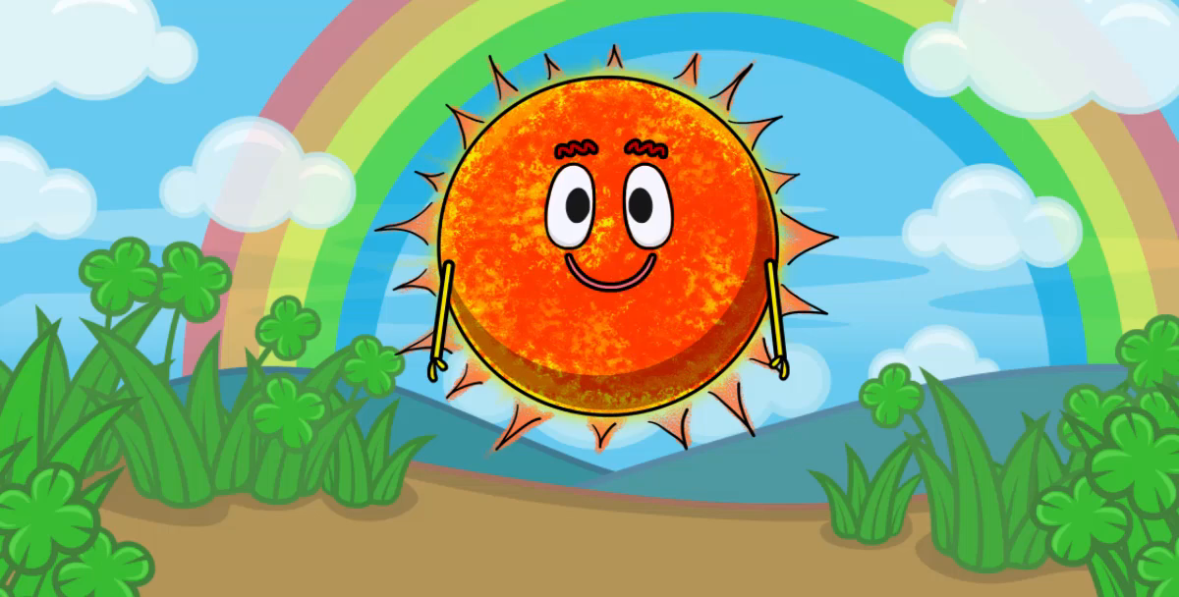

Slide 3


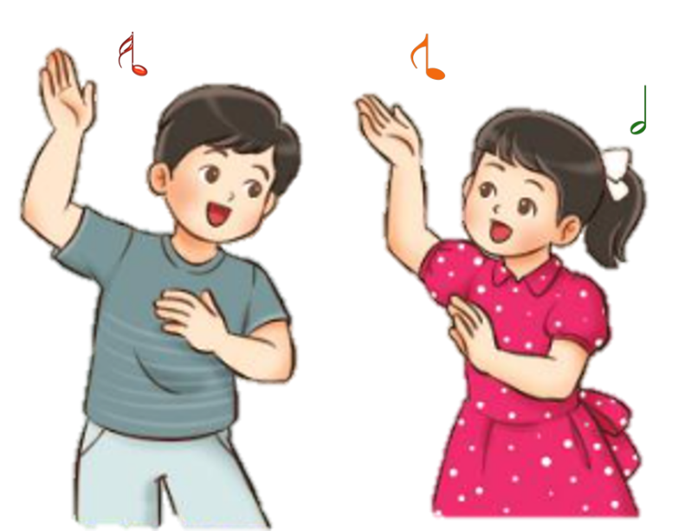
KHỞI ĐỘNG
“A ram sam sam”

Slide 4





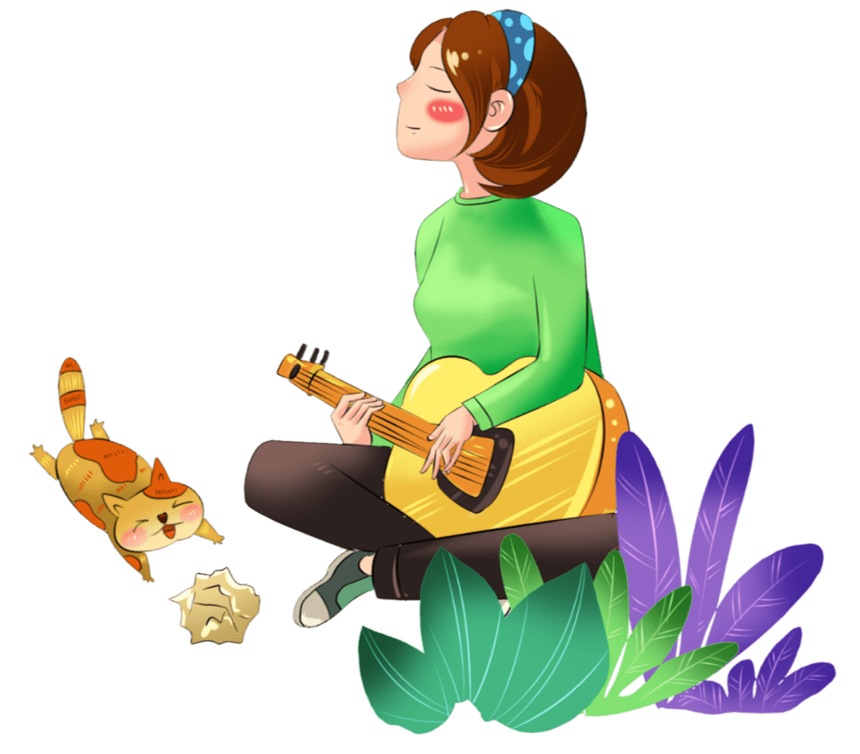

Thứ Tư, ngày 3 tháng 12 năm 2025
Âm nhạc
Tiết:13
CHÚ CHIM NHỎ DỄ THƯƠNG
Nhạc Pháp
Lời Việt: Hoàng Anh

Slide 5
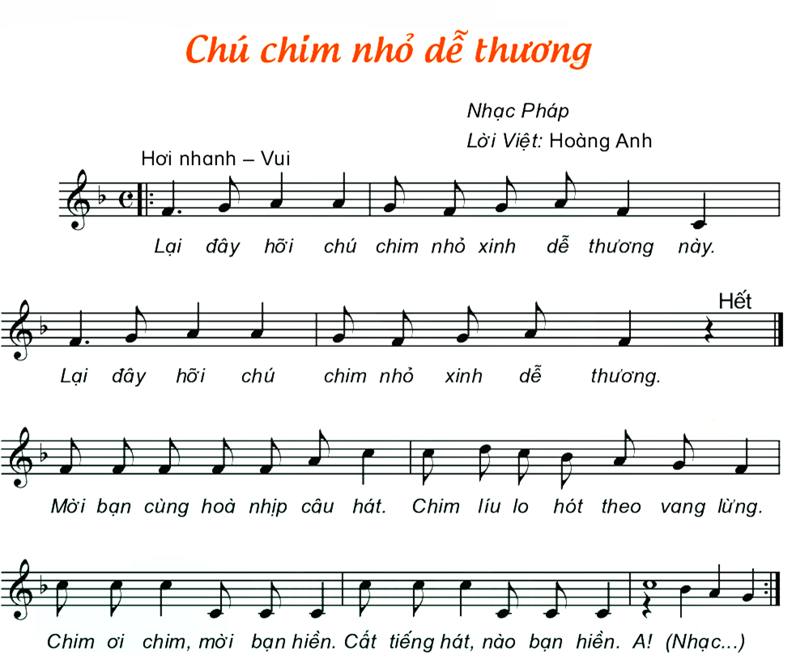



Thứ Tư, ngày 3 tháng 12 năm 2025
Âm nhạc
Nghe hát mẫu
Nghe giai điệu

Slide 6



Thứ Tư, ngày 3 tháng 12 năm 2025
Âm nhạc
Đọc lời ca:
CHÚ CHIM NHỎ DỄ THƯƠNG
Lại đây hỡi chú chim nhỏ xinh dễ thương này
Lại đây hỡi chú chim nhỏ xinh dễ thương
Mời bạn cùng hòa nhịp câu hát.
Chim líu lo hót theo vang lừng.
Chim ơi chim, mời bạn hiền.
Cất tiếng hát, nào bạn hiền. A!
Lại đây hỡi chú chim nhỏ xinh dễ thương này
Lại đây hỡi chú chim nhỏ xinh dễ thương

Slide 7
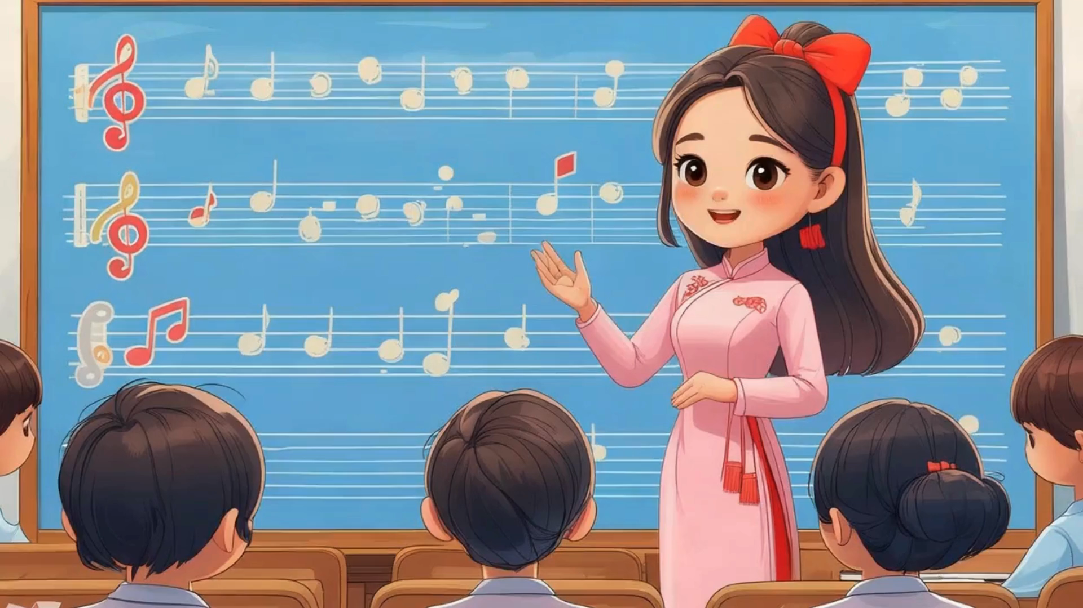

Slide 8

Thứ Tư, ngày 3 tháng 12 năm 2025
Âm nhạc
TẬP HÁT TỪNG CÂU
Câu 1

Slide 9
Thứ Tư, ngày 3 tháng 12 năm 2025
Âm nhạc
ĐỌC LỜI CA
Câu 2

Slide 10
Thứ Tư, ngày 3 tháng 12 năm 2025
Âm nhạc
ĐỌC LỜI CA
Câu 1+2

Slide 11
Thứ Tư, ngày 3 tháng 12 năm 2025
Âm nhạc
ĐỌC LỜI CA
Câu 3

Slide 12
Thứ Tư, ngày 3 tháng 12 năm 2025
Âm nhạc
Câu 4

Slide 13

Thứ Tư, ngày 3 tháng 12 năm 2025
Âm nhạc
Câu 3+4

Slide 14
Thứ Tư, ngày 3 tháng 12 năm 2025
Âm nhạc
Cả bài

Slide 15
Thứ Tư, ngày 3 tháng 12 năm 2025
Âm nhạc
Cả bài BEAT

Slide 16





Thứ Tư, ngày 3 tháng 12 năm 2025
HÁT NỐI TIẾP - HÒA GIỌNG

Slide 17
Thứ Tư, ngày 3 tháng 12 năm 2025
Âm nhạc
HÁT KẾT HỢP GÕ ĐỆM THEO NHỊP

Slide 18
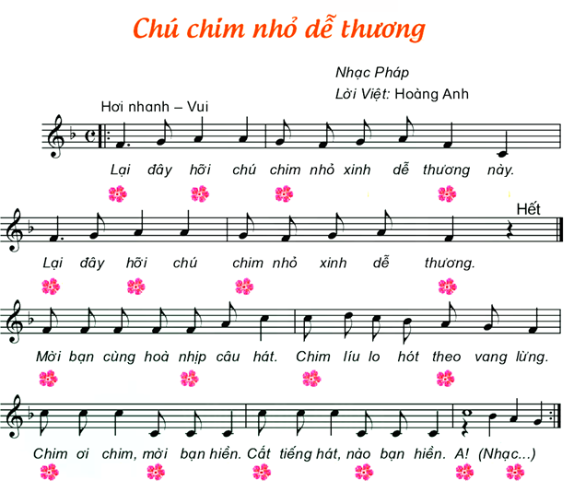
Thứ Tư, ngày 3 tháng 12 năm 2025
Âm nhạc

